Slide 1


willkommen bei kodschul.com
Schulung: “Kubernetes Einführung”
Tag 3/3

Slide 2

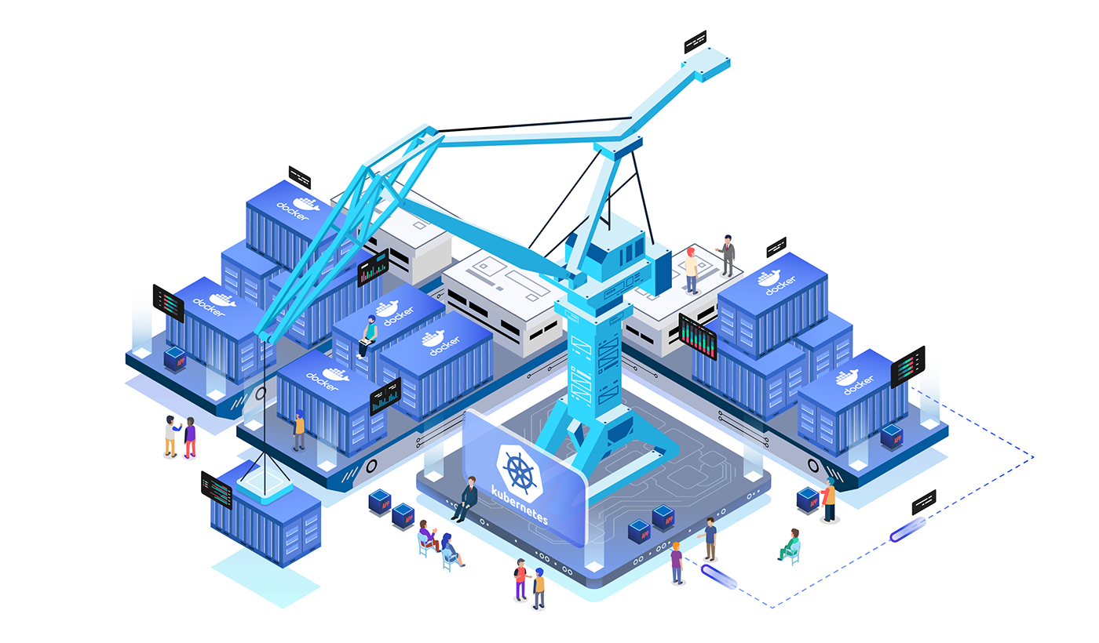

Slide 3

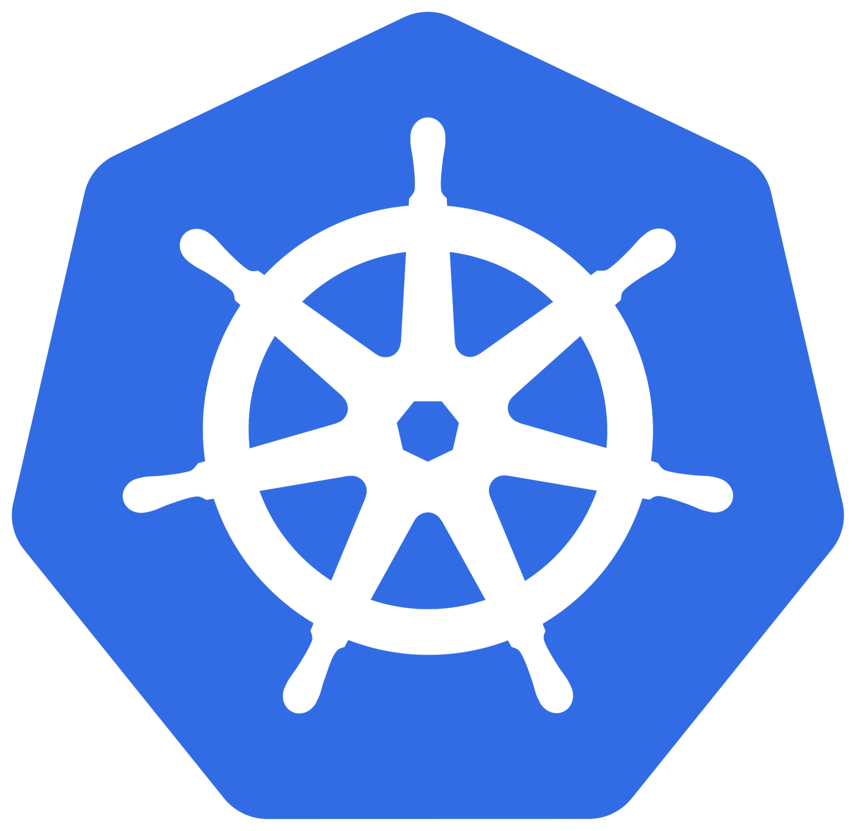
Kursinhalte
15

Slide 4

3
Inhaltsverzeichnis: Tag 3
Modul 7: Helm und Anwendungsverwaltung
Lab 7.1. Grundlagen des Helm Paket Managers
Lab 7.2. Deployment und Lifecycle-Management mit Helm
Lab 7.3. Helm Charts und die Community
Modul 8: Zugriffkontrolle
Lab 8.1. Rollenbasierte Zugriffskontrolle
Lab 8.2. Service Accounts
20

Slide 5
3
Modul 9: Service Mesh und erweiterte Deployment-Strategien
Lab 9.1. Einführung in Service Mesh: Ziele, Architektur von Istio und Envoy
Lab 9.2. Übersicht über Deployment-Strategien: Canary, Blue/Green, A/B Deployment
20

Slide 6
Modul 7: Komplexe Anwendungen einfach Deployen: Der Helm Paket Manager

Slide 7
Modul 7 Aufbau
Grundlagen des Helm Paket Managers
Deployment und Lifecycle-Management mit Helm
Helm Charts und die Community

Slide 8
Lab 1: Grundlagen des Helm Paket Managers

Slide 9

Warum Helm?
Die manuelle Installation und Verwaltung komplexer Anwendungen in Kubernetes wird schnell unübersichtlich und fehleranfällig, wenn sie über separate YAML-Dateien erfolgt.
Helm vereinfacht diesen Prozess erheblich, indem es alle benötigten Ressourcen in einer übersichtlichen Struktur bündelt.

Slide 10
Was ist Helm?
Helm ist ein Paketmanager für Kubernetes und funktioniert ähnlich wie apt oder yum in Linux.
Es ermöglicht die einfache Installation, Verwaltung und Aktualisierung von Anwendungen auf einem Kubernetes-Cluster.

Slide 11
Was ist ein Helm Chart?
Ein Helm Chart ist eine Sammlung von Konfigurationsdateien und Templates, die alle Ressourcen beschreiben, die für die Bereitstellung einer Anwendung in Kubernetes benötigt werden.
Charts erlauben es, Kubernetes-Ressourcen zu erstellen und anzupassen, ohne jeden Schritt manuell zu definieren.

Slide 12


Wichtige Bestandteile eines Helm Charts
Chart.yaml: Enthält Metadaten zum Chart, wie Name, Version und Beschreibung.
values.yaml: Definiert die Standardwerte für die Anwendung.
templates/: Enthält die Kubernetes-Templates für Ressourcen wie Deployments und Services
charts/: Beinhaltet optionale Subcharts für Abhängigkeiten.

Slide 13
👨‍💻👩‍💻
Folder nginx-chart

Slide 14

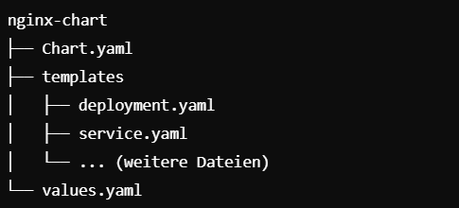
Erstellen des Chart-Grundgerüsts
Schritt 1: Erstellen der Helm-Chart mit dem Befehl:
Struktur der Chart

Slide 15
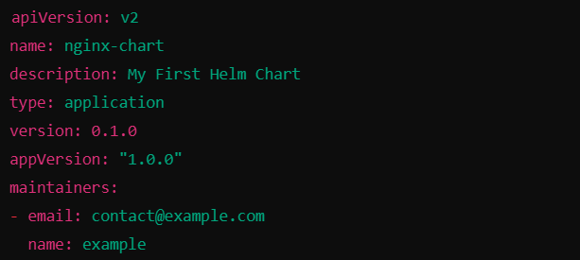
Konfiguration der Chart-Metadaten
Öffne Chart.yaml und ersetze den Inhalt mit folgenden Angaben:

Slide 16
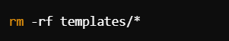
Bereinigen des templates-Verzeichnisses
Befehl zum Löschen aller Dateien im templates-Ordner:

Slide 17
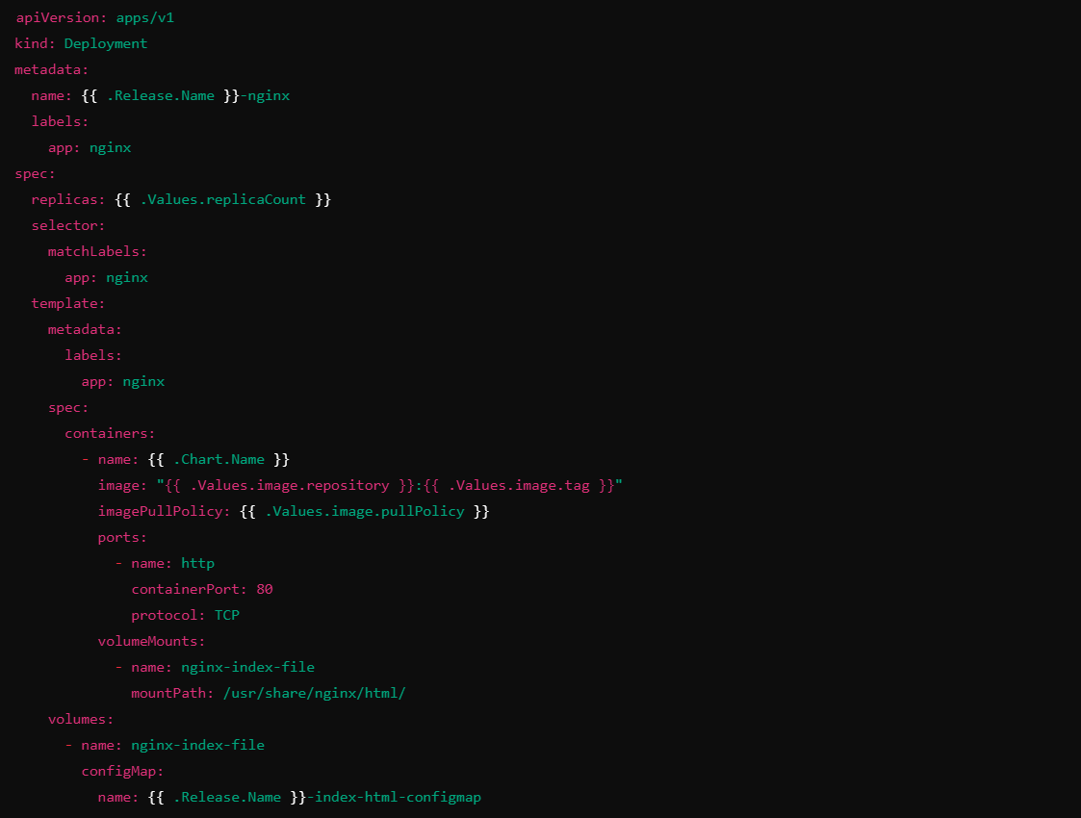
Erstellen der deployment.yaml

Slide 18
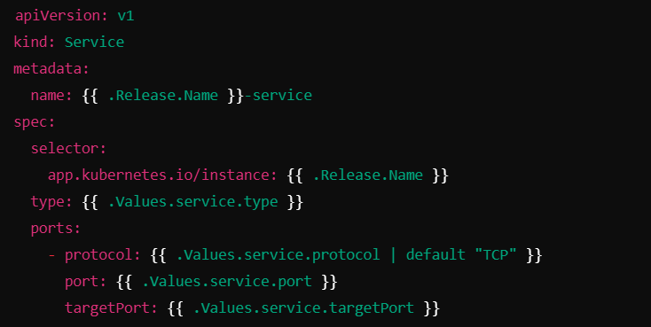
Erstellen der service.yaml
Der Pipe-Operator | ({{ .Values.service.protocol | default "TCP" }}) definiert, dass TCP als Standardwert gesetzt wird, falls kein anderer Wert in values.yaml angegeben ist.

Slide 19
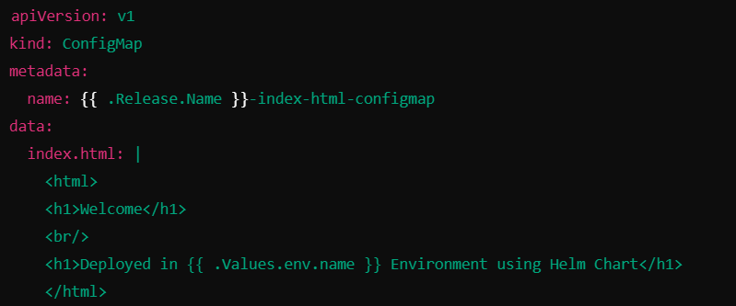
Erstellen der configmap.yaml
Die ConfigMap ersetzt die Standardseite von Nginx durch eine benutzerdefinierte HTML-Seite, die dynamisch die Umgebung anzeigt, in der die Chart bereitgestellt wird.

Slide 20
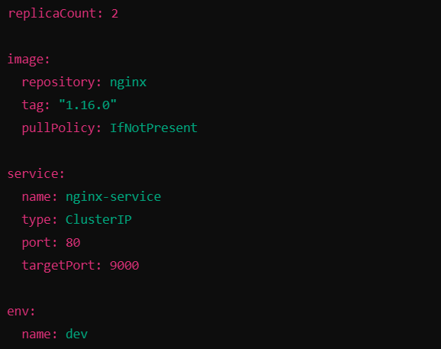
Bearbeiten von values.yaml für flexible Konfiguration
Inhalt von values.yaml:

Slide 21


Syntax-Check mit helm lint
Dieser Befehl überprüft die Helm-Chart auf Syntaxfehler und falsche Einrückungen. Führe den Befehl innerhalb des Chart-Verzeichnisses aus:
Hinweis: Wenn du von außerhalb des Verzeichnisses arbeitest, gib den vollständigen Pfad an:

Slide 22
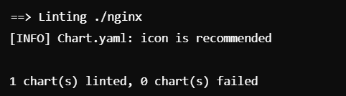
Erwartetes Ergebnis
Wenn keine Fehler vorhanden sind, zeigt Helm eine Erfolgsmeldung:

Slide 23

Rendern der Manifeste mit helm template
Dieser Befehl generiert die Kubernetes-Manifeste und zeigt an, wie die Werte in die Templates eingefügt werden.

Slide 24
Dry-Run-Installation testen
Helm kann mit --dry-run getestet werden, um zu prüfen, ob alles korrekt ist, ohne die Chart tatsächlich zu installieren.

Slide 25


Bereitstellung der Helm-Chart
Helm-Chart installieren:
Release-Liste anzeigen:
Nutze helm list, um alle installierten Releases und deren Status anzuzeigen:

Slide 26
Anpassung der Helm-Chart für verschiedene Umgebungen
Verwenden von externen values.yaml Dateien:
Unterschiedliche Umgebungen können eigene Konfigurationen in separaten values.yaml Dateien haben. Beispiel:

Slide 27

Helm Upgrade und Rollback
Chart aktualisieren mit helm upgrade:
Änderungen an der Chart werden mit dem upgrade-Befehl angewendet. Beispiel: Änderung der Replikazahl in values.yaml.

Slide 28

Helm Upgrade und Rollback
Rollback einer vorherigen Version mit helm rollback:
Helm kann auf eine frühere Version der Chart zurückgesetzt werden.

Slide 29

Helm Upgrade und Rollback
Rollback zu einer spezifischen Version:
Helm kann auch zu einer bestimmten Revisionsnummer zurückkehren:

Slide 30

Deinstallation des Helm-Releases
Dieser Befehl entfernt alle Ressourcen, die mit dem Release verbunden sind:
Hinweis:
Wenn das Release in einem bestimmten Namespace installiert wurde, verwende das Flag --namespace:

Slide 31

Verpacken und Verteilen der Helm-Chart
Helm-Chart paketieren:
Erstelle ein Helm-Paket, das in einem Repository (z.B. GitHub oder S3) gespeichert werden kann.

Slide 32
👨‍💻👩‍💻

Slide 33
Lab 2: Deployment und Lifecycle-Management mit Helm

Slide 34

Installation eines Helm Charts
Mit einem einzigen Befehl kann ein Helm Chart installiert und alle nötigen Ressourcen automatisch erstellt werden.

Slide 35
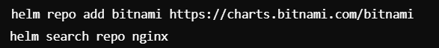
Repositories hinzufügen und durchsuchen
Über Helm können öffentliche Repositories hinzugefügt und durchsucht werden, wie das Bitnami-Repository, das zahlreiche beliebte Charts (z.B. MySQL, Nginx, WordPress) enthält.

Slide 36
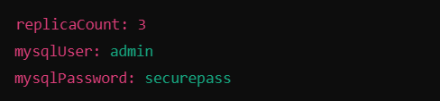
Anpassung der Installation
Die values.yaml-Datei erlaubt es, Standardeinstellungen (z.B. Replikatanzahl, Benutzername) anzupassen.
So kann das Chart für unterschiedliche Umgebungen und Anforderungen konfiguriert werden.

Slide 37
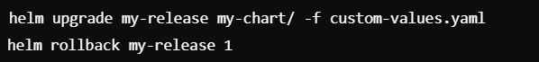
Verwaltung und Aktualisierung von Helm Charts
Statusabfrage und Liste der installierten Charts
Der Befehl helm ls zeigt alle installierten Charts und deren Status an.
Aktualisierung und Rollback von Anwendungen
Mit Helm können Werte und Versionen nachträglich geändert werden.

Slide 38
Warum Helm für CI/CD?
Helm vereinfacht das Deployment und die Aktualisierung von Kubernetes-Anwendungen.
In CI/CD-Pipelines kann Helm genutzt werden, um Änderungen in der Codebasis automatisch in Kubernetes bereitzustellen, wodurch sich der Entwicklungs- und Release-Zyklus beschleunigt.

Slide 39
Integration in gängige CI/CD-Tools
Jenkins: Verwende Helm-Plugins, um Charts in Kubernetes zu installieren und zu aktualisieren.
GitLab CI/CD: Nutze Helm in den Pipeline-Jobs, um Charts direkt vom Repository in den Cluster zu deployen.
GitHub Actions: Mit Helm-CLI-Befehlen lassen sich Deployments in Kubernetes über GitHub-Workflows steuern.

Slide 40
CI/CD-Pipeline mit Helm und GitLab CI/CD
Schritt 1: Repository vorbereiten
Lege eine values.yaml-Datei im Repository ab, die die standardmäßige Konfiguration für das Helm Chart enthält.
Konfiguriere die Pipeline-Datei .gitlab-ci.yml, um Helm-Befehle für das Deployment auszuführen.

Slide 41
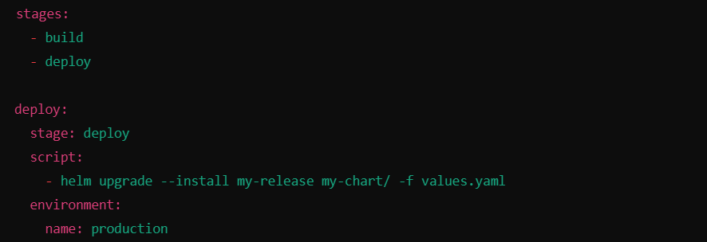
CI/CD-Pipeline mit Helm und GitLab CI/CD
Schritt 2: Pipeline konfigurieren
Erstelle eine CI/CD-Pipeline, die bei Änderungen im Repository automatisch Helm-Befehle ausführt.

Slide 42
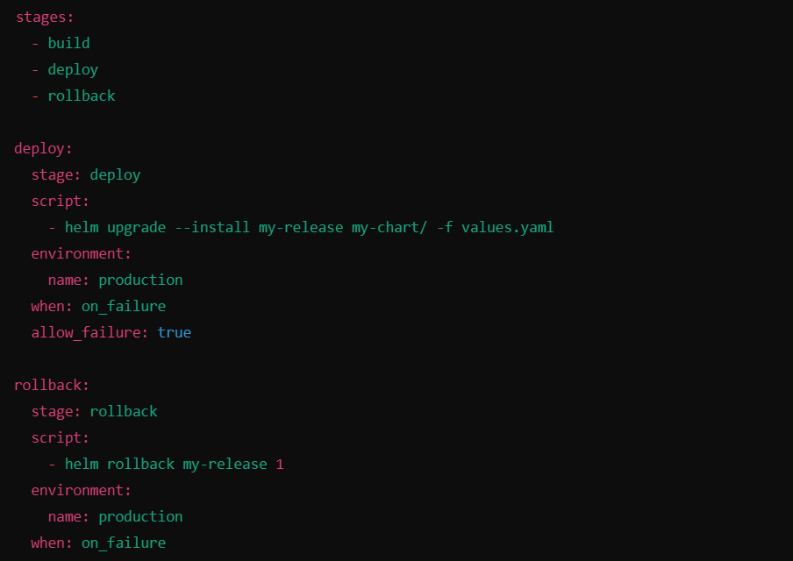
Beispiel für eine vollständige CI/CD-Pipeline mit Rollback

Slide 43
Lab 3: Helm Charts und die Community

Slide 44
Die Rolle der Helm-Community
Die Helm-Community ist eine aktive Open-Source-Gemeinschaft, die zahlreiche vorgefertigte Charts für beliebte Anwendungen bereitstellt.
Dank der Community stehen viele Anwendungen direkt zur Installation bereit, was Zeit spart und bewährte Best Practices integriert.

Slide 45
Artifact Hub als zentrale Anlaufstelle
Der Artifact Hub ist ein zentrales Verzeichnis für Kubernetes-Pakete. Hier kann nach Helm Charts für gängige Anwendungen gesucht und diese in eigenen Projekten verwendet werden.
Beispiel: Auf Artifact Hub nach MySQL suchen
Auf der Artifact Hub-Seite können Nutzer nach „MySQL“ suchen und direkt alle verfügbaren MySQL-Charts durchsuchen, die von verschiedenen Anbietern bereitgestellt werden.

Slide 46
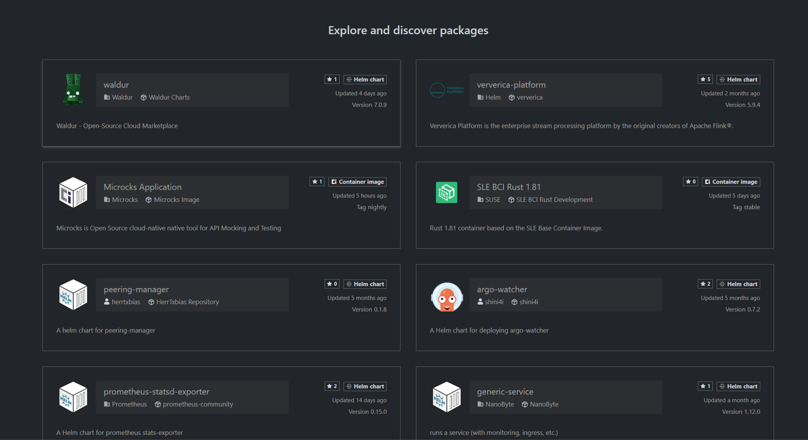
https://artifacthub.io/

Slide 47
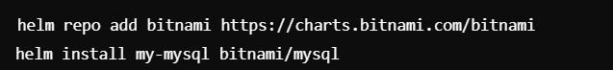
Beliebte Repositories wie Bitnami
Bitnami, eine von VMware unterstützte Sammlung an Helm Charts, ist eine der bekanntesten Quellen für geprüfte und gepflegte Helm Charts.
Es bietet eine breite Auswahl von Anwendungen mit stabilen und gut dokumentierten Charts.

Slide 48

Eigene Charts erstellen und teilen
Helm bietet einen Befehl zur Erstellung eines neuen Charts.
Das Grundgerüst beinhaltet alle benötigten Dateien und Ordner, die für die Entwicklung eines Helm Charts erforderlich sind.

Slide 49
👨‍💻👩‍💻

Slide 50
Modul 8: Zugriffkontrolle

Slide 51
Modul 8 Aufbau
Rollenbasierte Zugriffskontrolle
Service Accounts

Slide 52
Lab 1: Rollenbasierte Zugriffskontrolle

Slide 53
Was ist RBAC?
RBAC ist ein Sicherheitsmodell, das den Zugriff auf Ressourcen auf Basis von Benutzerrollen steuert.
In Kubernetes ermöglicht RBAC die Verwaltung von Berechtigungen und legt fest, welche Aktionen Benutzer oder Anwendungen im Cluster ausführen dürfen.

Slide 54
Die vier RBAC-Komponenten
Role
Eine Role ist eine Sammlung von Berechtigungen, die in einem bestimmten Namespace gelten.
Sie legt fest, welche Aktionen auf Ressourcen in diesem Namespace ausgeführt werden können (z.B. Lesen, Schreiben, Löschen).
ClusterRole
Eine ClusterRole ist eine übergeordnete Rolle, die Berechtigungen für den gesamten Cluster enthält und für alle Namespaces gilt.
Sie eignet sich für globale Berechtigungen, z.B. für Cluster-Administratoren.
RoleBinding
Ein RoleBinding verknüpft eine Role mit einem Benutzer oder einer Benutzergruppe innerhalb eines bestimmten Namespace.
Dadurch wird festgelegt, dass dieser Benutzer die in der Role definierten Aktionen in diesem Namespace ausführen darf.

Slide 55
Die vier RBAC-Komponenten
ClusterRoleBinding
Ein ClusterRoleBinding verknüpft eine ClusterRole mit einem Benutzer oder einer Benutzergruppe über alle Namespaces hinweg.
Dies wird für bereichsübergreifende Berechtigungen verwendet.

Slide 56
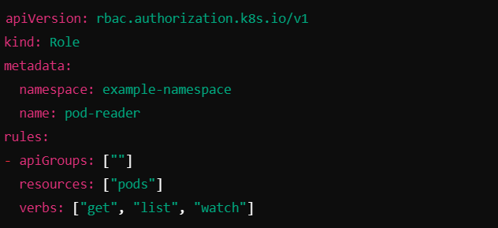
Role für Lesezugriff auf Pods in einem Namespace

Slide 57
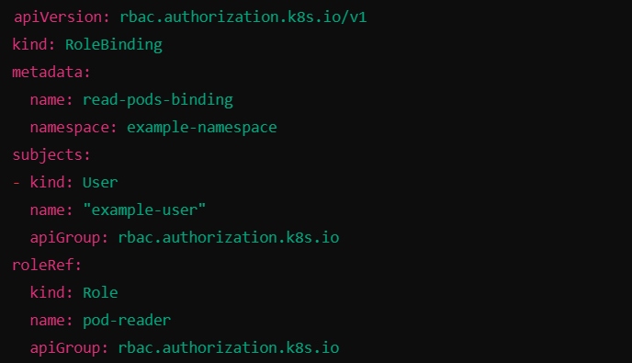
RoleBinding für einen Benutzer erstellen

Slide 58
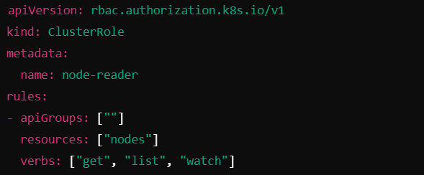
ClusterRole für Lesezugriff auf Nodes im Cluster

Slide 59
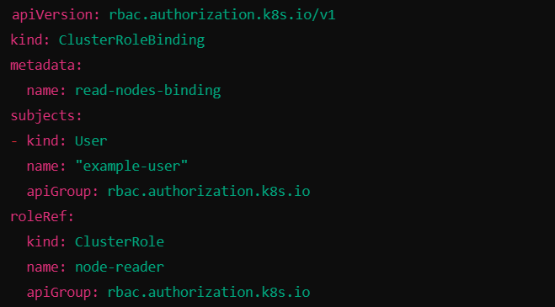
ClusterRoleBinding für einen Benutzer erstellen

Slide 60
👨‍💻👩‍💻

Slide 61
Lab 2: Service Accounts

Slide 62
Was ist ein Service Account?
Ein Service Account ist ein spezielles Kubernetes-Konto, das Anwendungen oder Pods zugewiesen wird, um ihnen Berechtigungen für den Zugriff auf Kubernetes-Ressourcen zu geben.
Es wird hauptsächlich für den internen Zugriff von Anwendungen auf den Cluster verwendet und nicht für Benutzer.

Slide 63
Beispielanwendungen für Service Accounts:
Logging und Monitoring-Anwendungen, die Pod-Daten sammeln.
CI/CD-Pipelines, die neue Anwendungen bereitstellen.
Anwendungen, die Pods verwalten oder dynamisch skalieren.

Slide 64
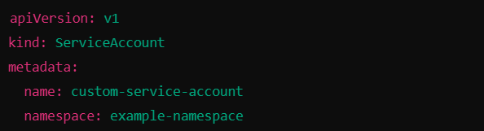
Erstellen eines benutzerdefinierten Service Accounts

Slide 65
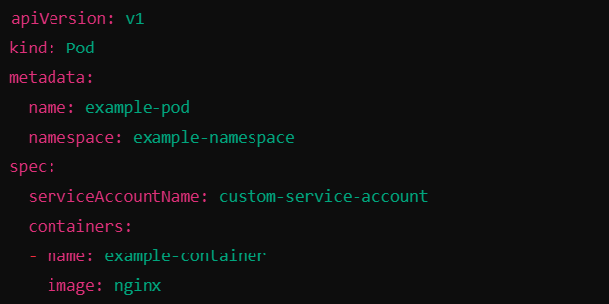
Pod-Konfiguration mit benutzerdefiniertem Service Account

Slide 66
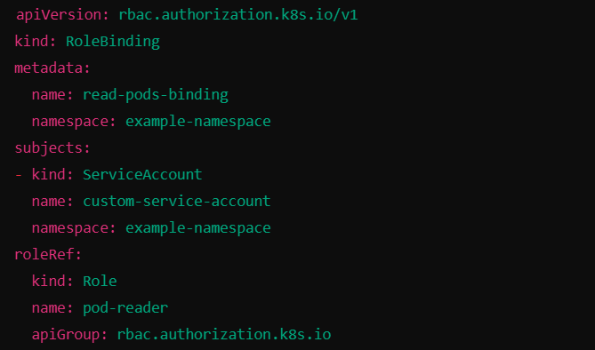
Rollenbasierte Zugriffskontrolle (RBAC) für Service Accounts

Slide 67
Modul 9: Service Mesh und erweiterte Deployment-Strategien

Slide 68
Modul 9 Aufbau
Einführung in Service Mesh: Ziele, Architektur von Istio und Envoy
Übersicht über Deployment-Strategien: Canary, Blue/Green, A/B Deployment

Slide 69
Lab 1: Einführung in Service Mesh: Ziele, Architektur von Istio und Envoy

Slide 70
Was ist ein Service Mesh?
Ein Service Mesh ist eine Infrastrukturschicht, die für die Kommunikation zwischen Diensten in einem Microservices-Architektur verwendet wird.
Bietet feinkörnige Kontrolle und Zuverlässigkeit in der Dienst-zu-Dienst-Kommunikation und umfasst Funktionen wie Service-Discovery, Load-Balancing, Fehlerbehandlung, Sicherheit und Observability.

Slide 71
Warum ein Service Mesh?
Zuverlässigkeit: Stellt sicher, dass die Kommunikation zwischen Diensten sicher und zuverlässig ist, auch bei Netzwerkausfällen.
Beobachtbarkeit: Ermöglicht detaillierte Einblicke in Metriken und Logs für jedes einzelne Service.
Sicherheit: Verwaltet Authentifizierung und Autorisierung auf der Dienstebene.
Agilität: Erleichtert die schnelle Entwicklung und Bereitstellung von Microservices durch standardisierte Kommunikationsprotokolle.

Slide 72
Was ist Istio?
Istio ist ein Open Source Service Mesh, das Mikrodienste steuert und sicher und zuverlässig miteinander kommunizieren lässt.
Aufteilung in Datenflugzeug (Envoy Proxies) und Steuerflugzeug (Istio's Komponenten wie Pilot, Mixer, Citadel).
Unterstützt eine Vielzahl von Deployment-Umgebungen inklusive Kubernetes, Mesos, und traditionellen VMs.

Slide 73
Kernkomponenten von Istio
Pilot: Verwaltet und propagiert die Routing-Regeln zu den Envoy Proxies im gesamten Mesh und ermöglicht Dienstentdeckung.
Mixer: Verantwortlich für die Durchsetzung von Zugriffsrichtlinien und das Sammeln von Telemetriedaten.
Citadel: Kümmert sich um die Identitäts- und Zugriffsverwaltung mit Hilfe von TLS-Zertifikaten zur Sicherstellung der Kommunikationssicherheit.
Galley: Verwaltet die Konfigurationsdaten und deren Validierung.

Slide 74
Istio’s Funktionen
Traffic Management:
Smarte Routing-Regeln, A/B-Tests, Canary-Releases.
Sicherheit
Verschlüsselung der Service-to-Service-Kommunikation, feingranulare Zugriffskontrollen.
Observability
Detaillierte Einblicke in Metriken, Logs und Traces, um die Performance und Sicherheit zu überwachen.

Slide 75
Istio Download und Vorbereitung
Download: Anleitung zum Herunterladen der neuesten Istio-Version von der offiziellen Istio-Website.
Entpacken: Entpacken Sie das heruntergeladene Archiv und wechseln Sie in das Istio-Verzeichnis.
PATH Umgebung: Fügen Sie das bin Verzeichnis von Istio zu Ihrem PATH hinzu, um direkten Zugriff auf das istioctl-Tool zu haben.

Slide 76
Überprüfung und Troubleshooting
Kubectl-Befehle: Verwendung von kubectl get services, kubectl get pods im Istio-Namespace, um den Status zu überprüfen.
Logs: Anzeigen von Logs für Istio-Pods, um Probleme zu diagnostizieren.

Slide 77
Was ist Istio?
Envoy ist ein offener Netzwerk-Proxy, der für seine hohe Leistungsfähigkeit und seine breiten Einsatzmöglichkeiten in modernen verteilten Systemen konzipiert ist.
Ursprünglich bei Lyft entwickelt, ist Envoy nun ein inkubiertes Projekt der Cloud Native Computing Foundation (CNCF).
Als Datenflugzeugkomponente in Service Meshes dient Envoy der Verarbeitung aller Netzwerkverkehrs zwischen Diensten.

Slide 78
Kernkomponenten der Envoy-Architektur
Out-of-Process-Architektur: Läuft als separates Prozess und nicht in der Anwendung, die es steuert.
Pluggable Filters: Diese können für verschiedenste Aufgaben wie Routing, Zugriffskontrolle und Beobachtung des Verkehrs genutzt werden.
Dynamische Konfigurierbarkeit: Unterstützt dynamische Konfigurationsupdates ohne Downtime über die Management APIs.

Slide 79
Funktionen von Envoy
Datenverkehrsmanagement: Lastverteilung, Timeout-Verwaltung, Circuit Breaking, Rate Limiting.
Observability: Detaillierte Telemetrie und Tracing-Fähigkeiten, die tiefe Einblicke in die Netzwerk- und Anwendungsleistung bieten.
Netzwerksicherheit: Unterstützung für mTLS zur sicheren Kommunikation zwischen Diensten.
Unterstützung moderner Protokolle: HTTP/2, gRPC, WebSocket, sowie Transparentes Proxying.

Slide 80
Installation von Envoy
Binary direkt herunterladen: Von der offiziellen Envoy Website oder GitHub-Seite.
Docker Container: Nutzung von Envoy Docker Images für eine einfache und schnelle Einrichtung.

Slide 81
Überblick über die Konfigurationsdatei
Format: YAML oder JSON.
Hauptkomponenten:
Listeners: Ports und Protokolle, die Envoy überwacht.
Clusters: Zielgruppen, zu denen der Verkehr weitergeleitet wird.
Routes: Regeln zur Zuordnung von eingehenden Anfragen zu den Clustern.

Slide 82
Definition eines Listeners
Zweck: Empfangen von Netzwerkverbindungen auf angegebenen Ports.
Eigenschaften:
Port: Der Port, auf dem Envoy Verbindungen annimmt.
Protocol: Das Protokoll, das verwendet wird (z.B. HTTP, TCP).

Slide 83
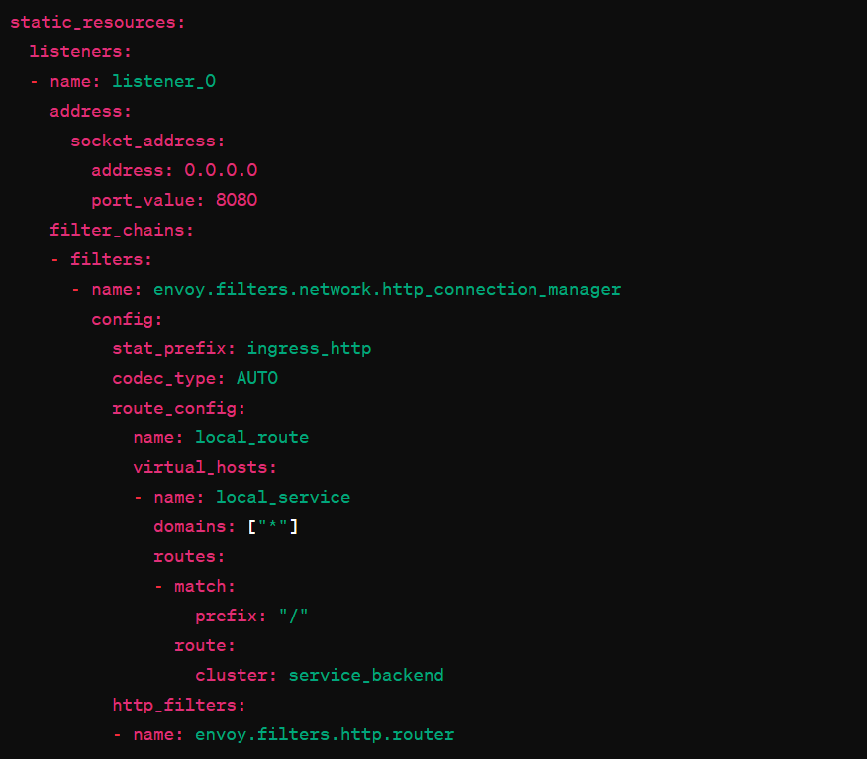

Slide 84
Definition eines Clusters
Zweck: Definiert eine Gruppe von ähnlichen Endpunkten (Services), zu denen Envoy den Verkehr weiterleitet.
Eigenschaften:
Service Discovery: Mechanismus zur Identifizierung der Service-Instanzen (z.B. statisch, DNS, etc.).
Load Balancing: Strategie zur Lastverteilung unter den Service-Instanzen.

Slide 85
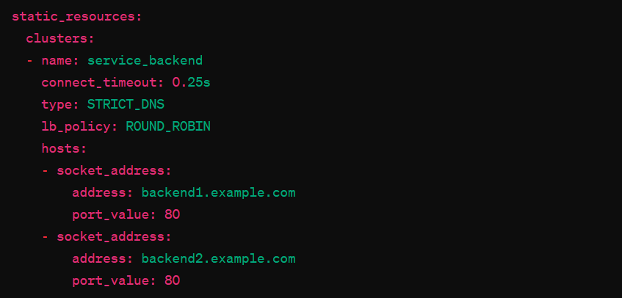

Slide 86
Routing-Konfiguration
Zweck: Definiert, wie Anfragen von den Listeners zu den Clustern weitergeleitet werden.
Eigenschaften:
Match Conditions: Bedingungen, unter denen eine Route anwendbar ist (z.B. Pfad, Header).
Action: Was mit der Anfrage gemacht werden soll (z.B. Weiterleitung zu einem Cluster).

Slide 87
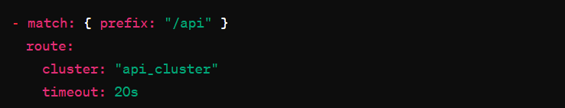
Definition von Routing-Regeln
Dieses Beispiel leitet alle Anfragen mit dem Präfix "/api" an den Cluster "api_cluster" weiter und setzt ein Timeout von 20 Sekunden.

Slide 88
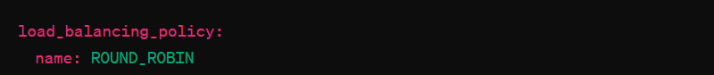
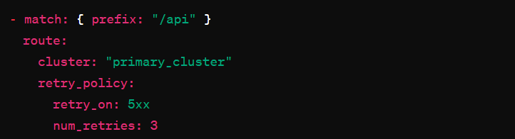
Load Balancing und Failover
Dieses Beispiel zeigt, wie Anfragen bei Serverfehlern bis zu dreimal wiederholt werden.

Slide 89
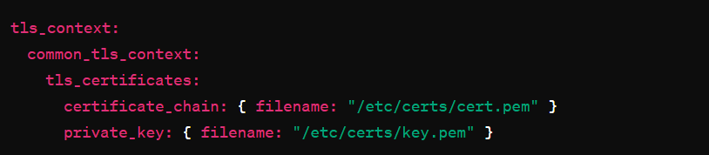
Sicherheitsaspekte im Routing
Sicherheitsmaßnahmen in Routing-Konfigurationen

Slide 90
👨‍💻👩‍💻

Slide 91
Lab 2: Übersicht über Deployment-Strategien: Canary, Blue/Green, A/B Deployment

Slide 92
Warum sind moderne Deployment-Strategien wichtig?
Risikominimierung: Minimiert Risiken beim Deployen neuer Versionen.
Benutzererfahrung: Verbesserung der Benutzererfahrung durch nahtlose Updates.
Effizienzsteigerung: Schnellere und sicherere Freigabezyklen.

Slide 93
Canary Deployment
Einführung einer neuen Version für eine kleine Gruppe von Benutzern zur Bewertung.
Vorteile: Risikoreduktion, da Fehler nur eine kleine Benutzerbasis betreffen.
Nachteile: Komplexität in der Überwachung und beim Rückgängigmachen von Änderungen.
Anwendungsfälle: Ideal für große Anwendungen mit kritischen Funktionen.

Slide 94
Blue/Green Deployment
Parallelbetrieb von zwei identischen Produktionsumgebungen, nur eine ist live.
Vorteile: Nahezu sofortiges Rollback im Fehlerfall durch Umschalten auf die andere Umgebung.
Nachteile: Höhere Kosten durch doppelte Ressourcennutzung.
Anwendungsfälle: Perfekt für Anwendungen, bei denen Ausfallzeiten kritisch sind.

Slide 95
A/B Testing Deployment
Unterschiedliche Versionen werden gleichzeitig verschiedenen Benutzergruppen gezeigt, um die Leistung zu vergleichen.
Vorteile: Direktes Feedback zur Benutzerreaktion auf neue Features.
Nachteile: Kann zu einer inkonsistenten Benutzererfahrung führen.
Anwendungsfälle: Nützlich bei der Optimierung von Benutzererfahrung und bei neuen Funktionalitäten.

Slide 96
Vergleich der Strategien
Risikomanagement: Welche Strategie minimiert das Risiko am besten?
Kosten: Kostenvergleich der unterschiedlichen Ansätze.
Benutzererfahrung: Auswirkungen auf die Endbenutzer.

Slide 97
👨‍💻👩‍💻

Slide 98
Fragen?

Slide 99





























Trusted by great Companies

Slide 100

Veranstalter
Vielen Dank für Ihre Teilnahme!
Ihr Referent & und das Team von Kodschul.com
Kodschul.com
Nextise GmbH
Am Klingenbach 33
70188 Stuttgart
Web. https://kodschul.com/
Mail. franz@nextise.de

